Slide 1
Python 基礎
讀寫csv(pandas)
API使用

Slide 2
https://www.w3schools.com/python/default.asp

Slide 3
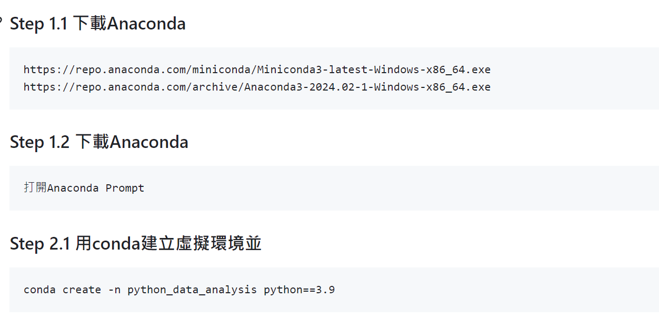

Slide 4
Python 語法基礎
Python 能做什麼？
Python 可以在伺服器上使用來建立 Web 應用程式。
Python 可以與軟體一起使用來創建工作流程。
Python可以連接到資料庫系統。它還可以讀取和修改文件。
(csv資料處理， pdf資料處理)
Python 可用於處理大數據並執行複雜的數學運算。
(大型語言模型)

Slide 5
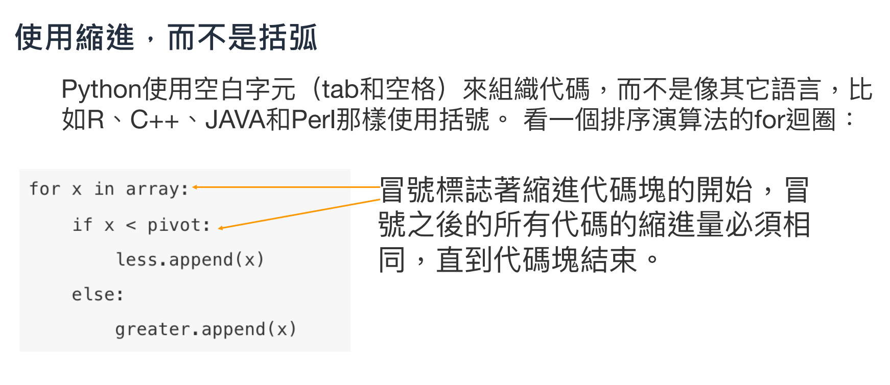

Slide 6
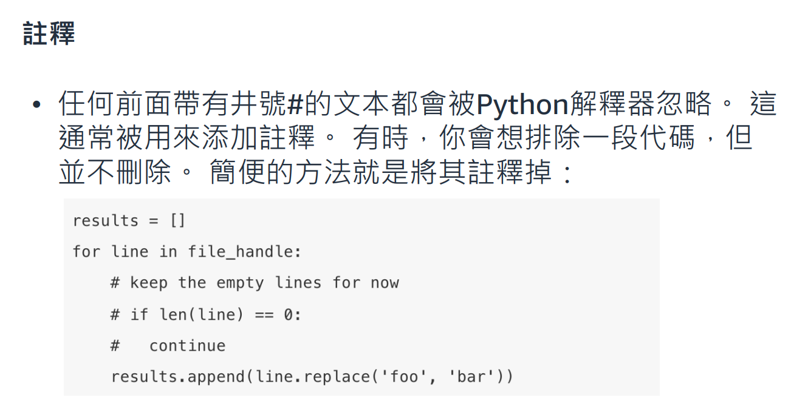

Slide 7
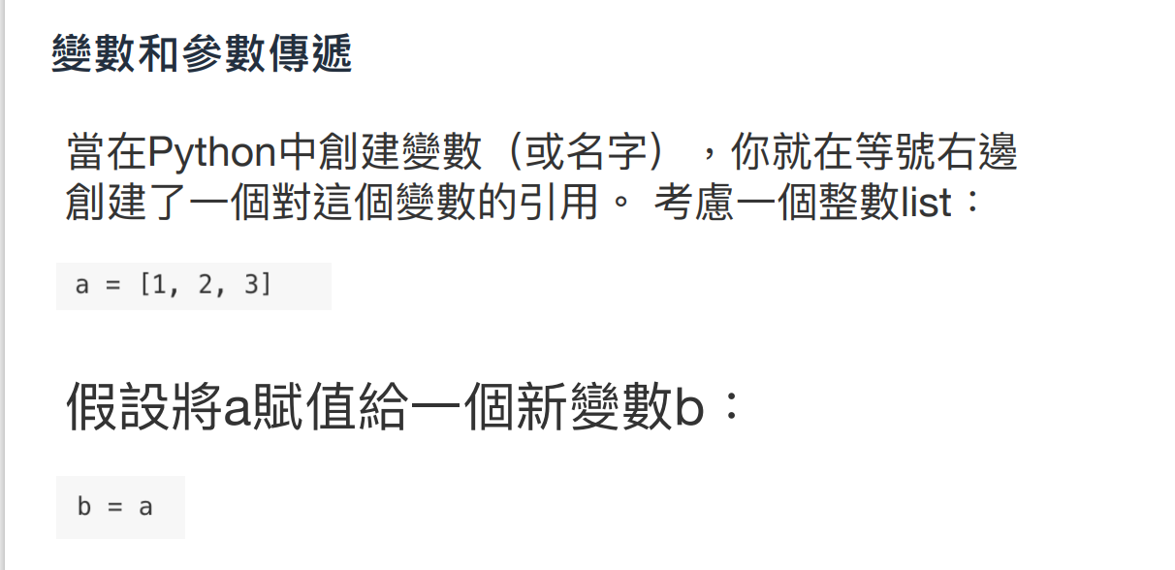

Slide 8
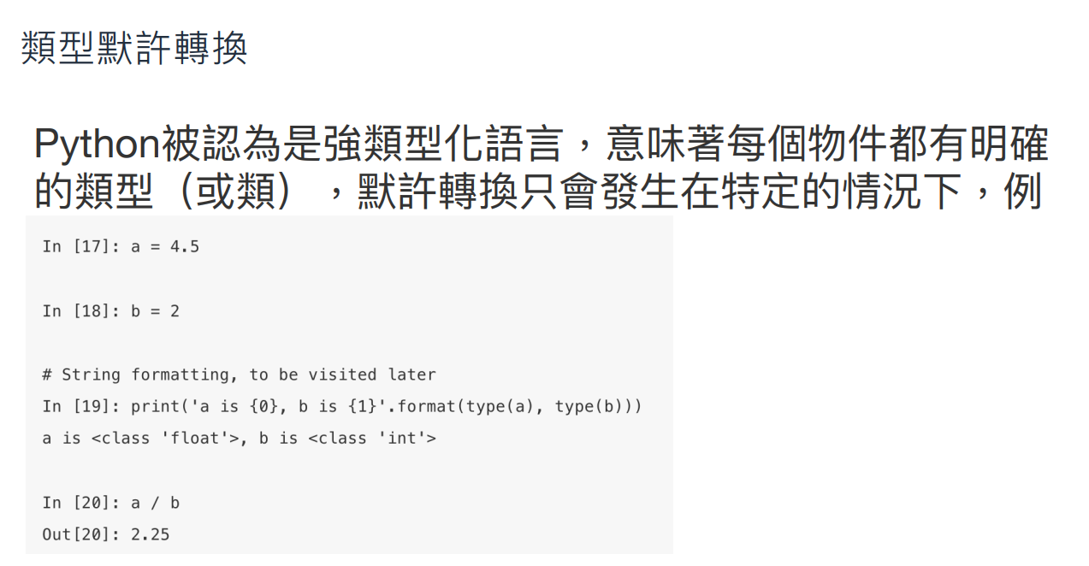

Slide 9
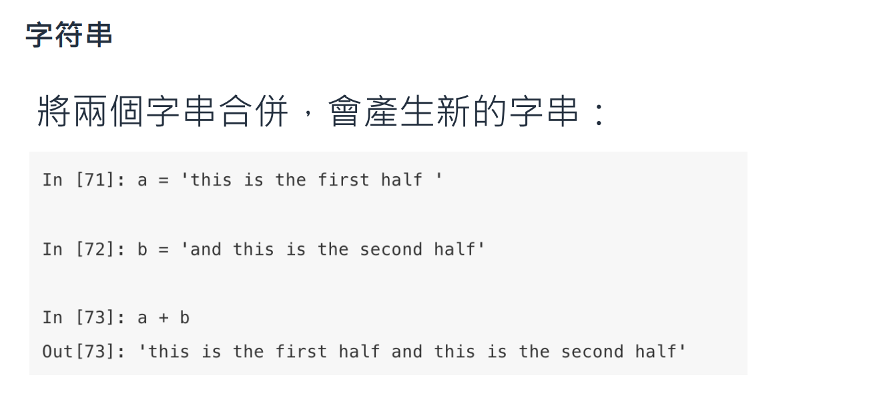

Slide 10
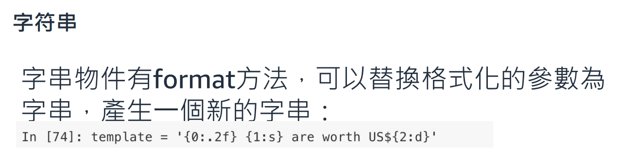

Slide 11
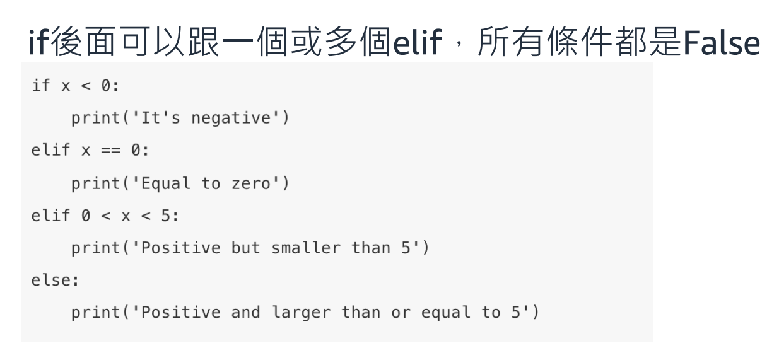

Slide 12
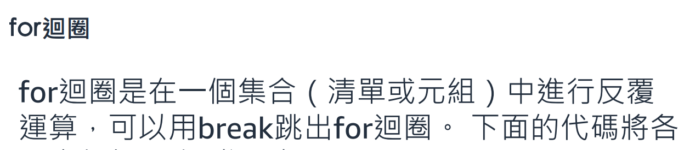
for i in range(10):
print(i)

Slide 13
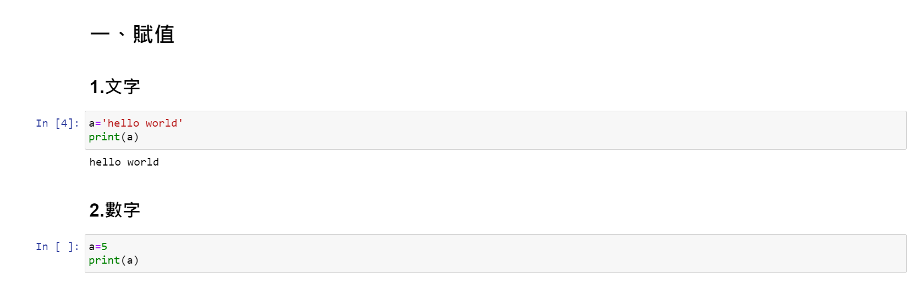
Python 基礎

Slide 14
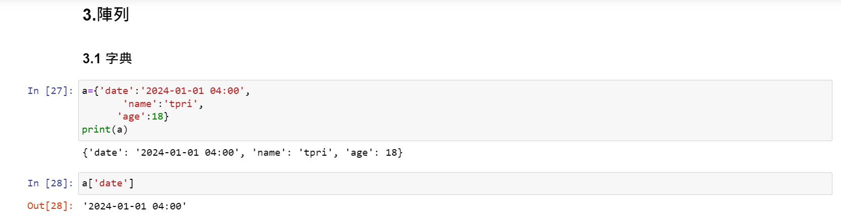
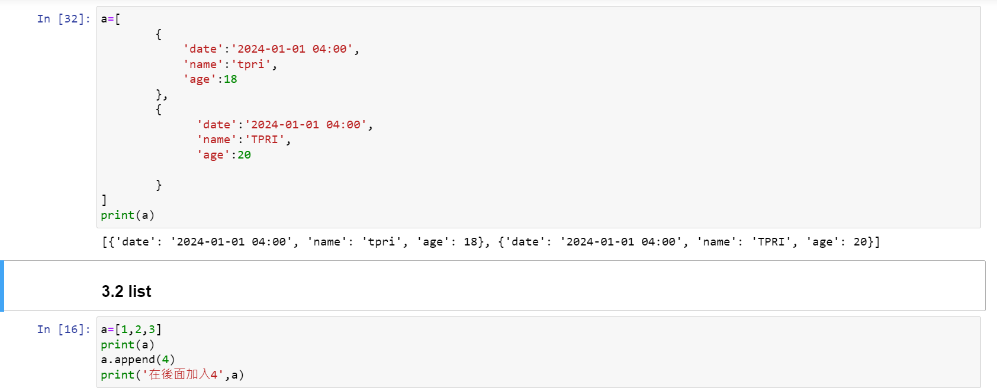
Python 基礎

Slide 15
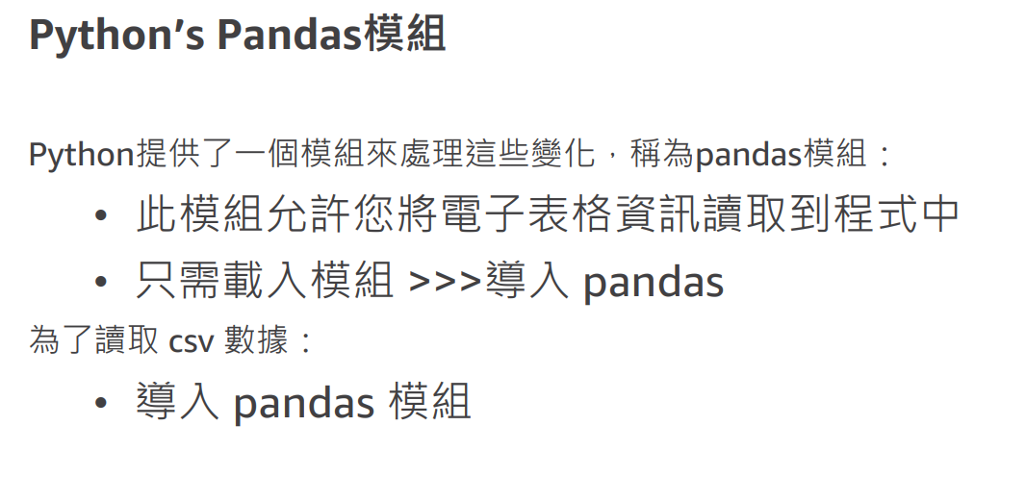

Slide 16
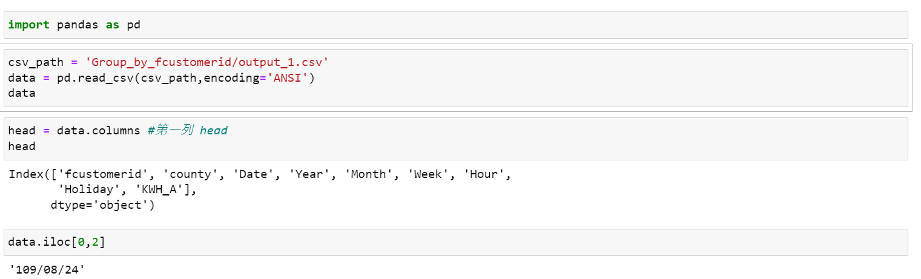
使用Pandas 讀寫csv

Slide 17
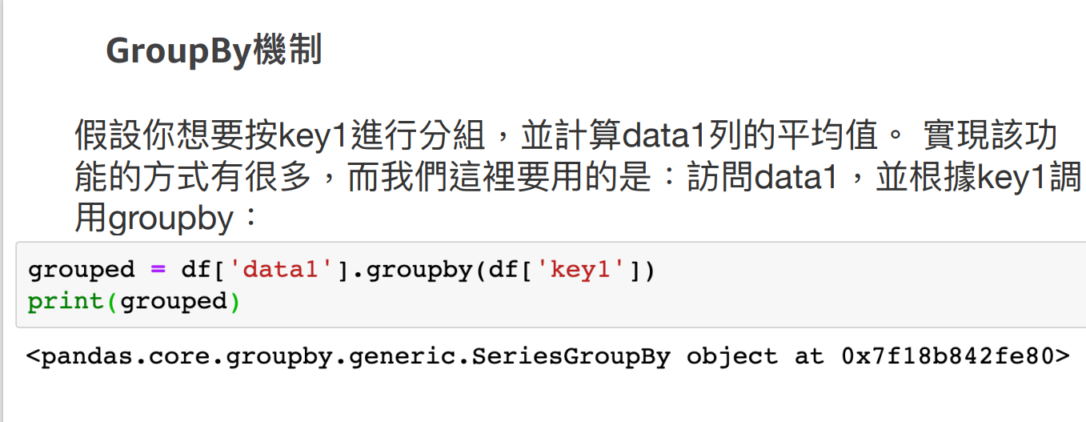

Slide 18
Python 數據處理庫numpy基礎
什麼是Numpy
2. NumPy 概述
3. 數學運算符

Slide 19
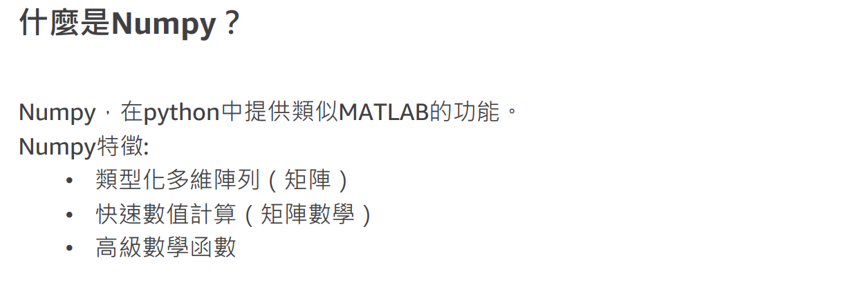

Slide 20
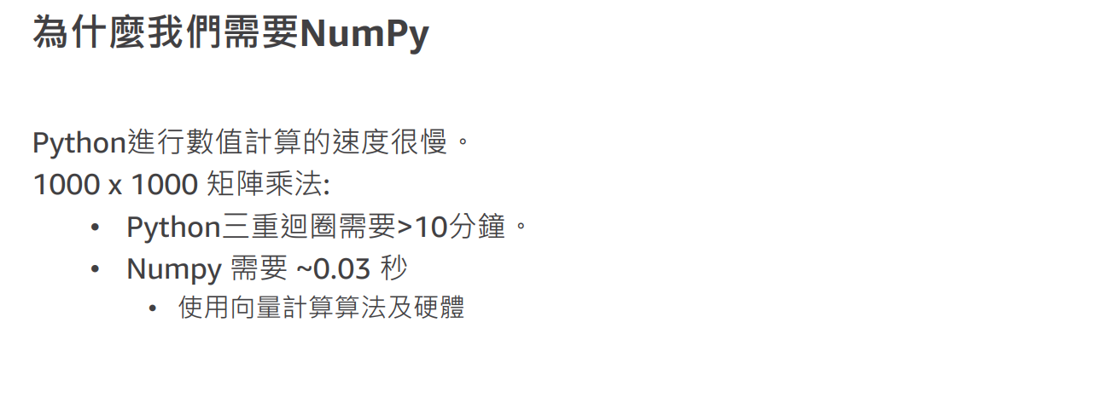

Slide 21
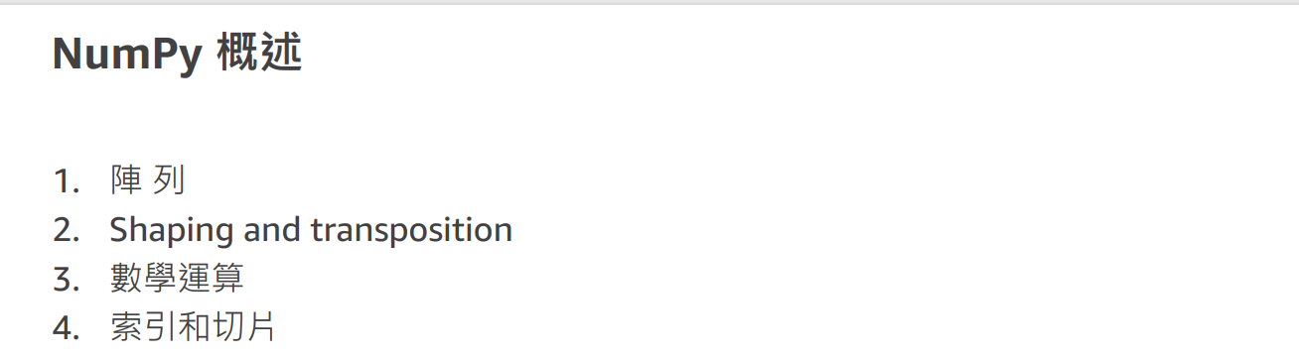

Slide 22
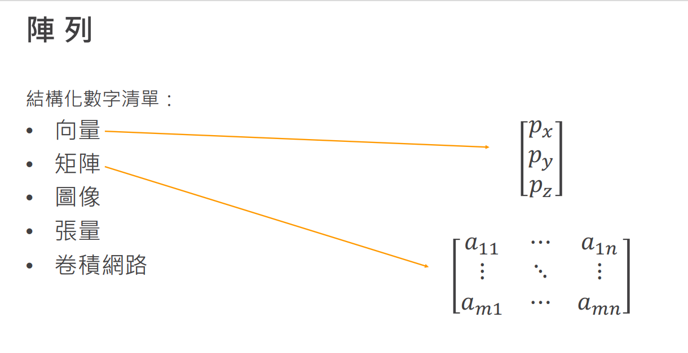

Slide 23
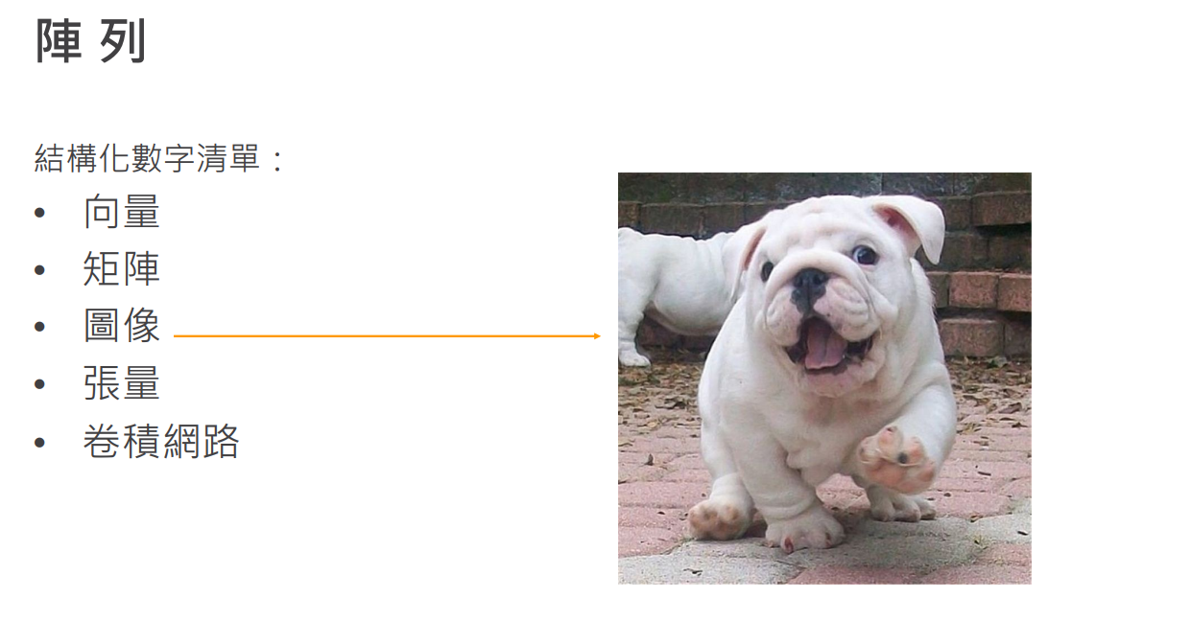

Slide 24
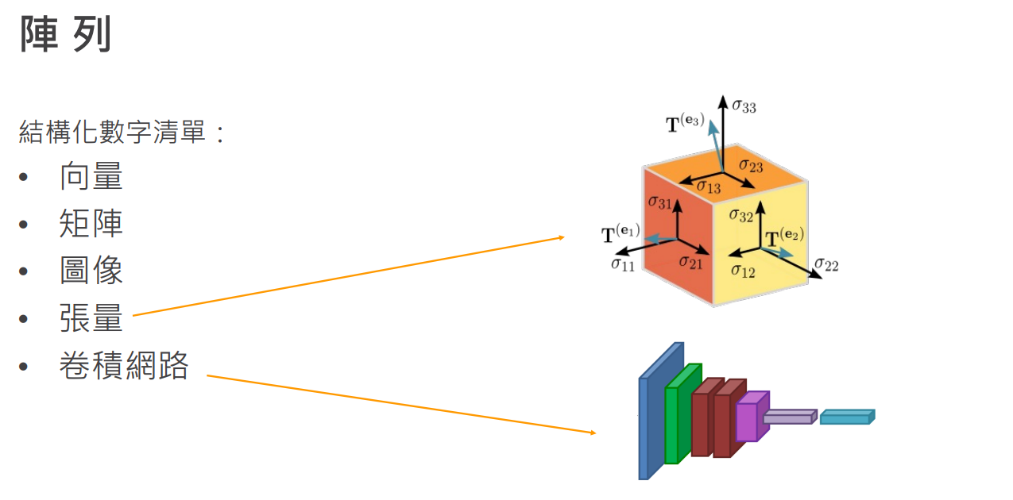

Slide 25
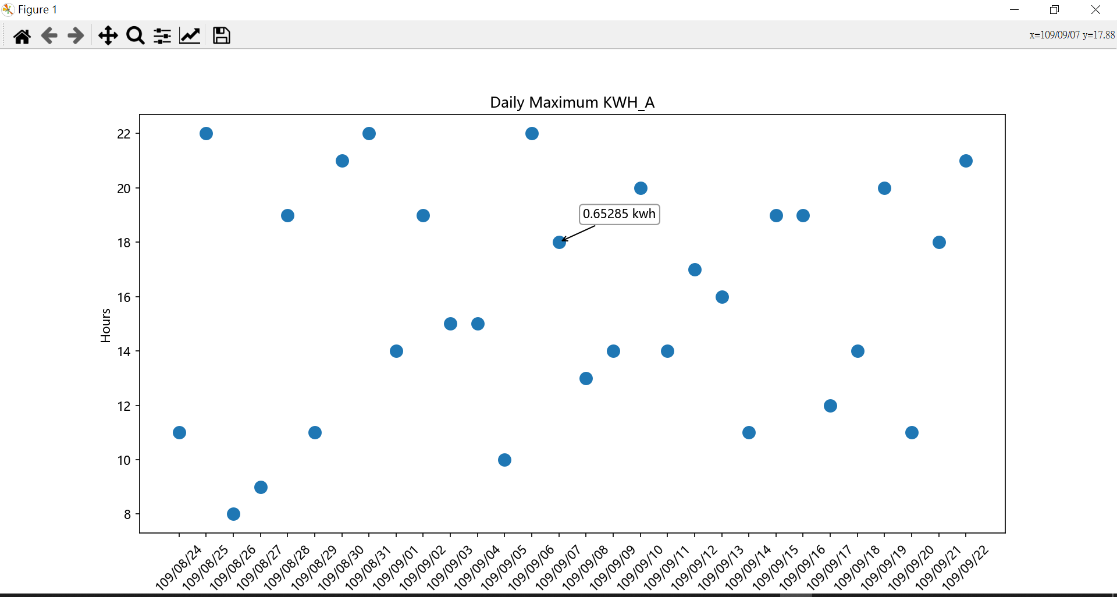

Slide 26
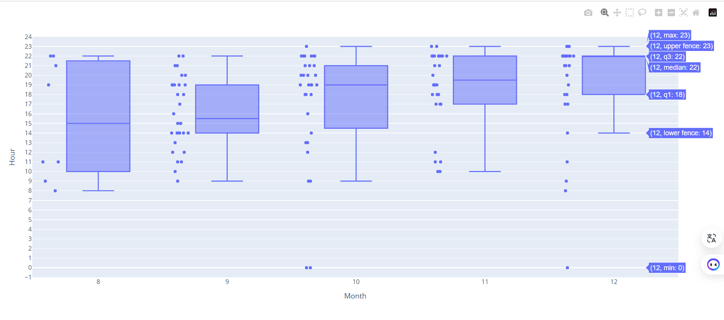
每月最高用電量在幾點的分布圖

Slide 27
讀寫資料套件
Pandas
Numpy
畫圖套件
Matplotlib
Plotly

Slide 28
例子1
批量讀取csv資料

Slide 29
函數是一個僅在被呼叫時運行的程式碼區塊。
您可以將資料（稱為參數）傳遞到函數中。
函數可以傳回資料作為結果。
可以讓程式碼可讀性變高
def my_function1():
print("Hello from a function")
def my_function2(fname, lname):
print(fname + " " + lname)

Slide 30
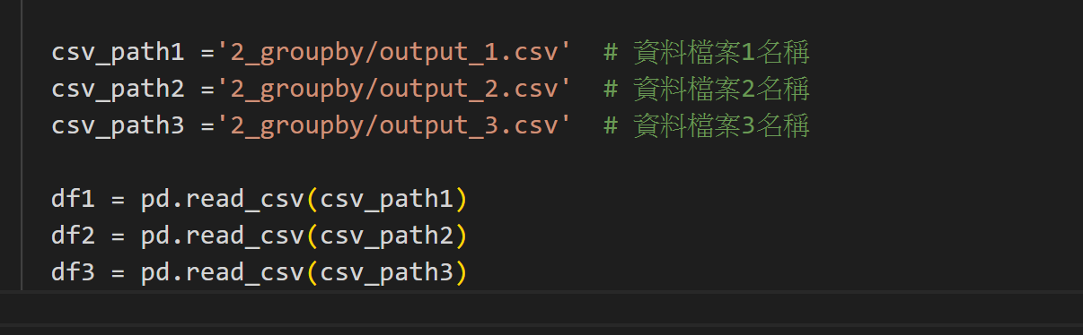
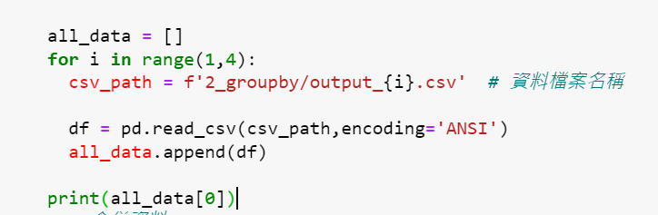

Slide 31
例子
批量讀取csv並畫圖且以numpy保存畫圖的數據

Slide 32
讀寫資料套件
Pandas
Numpy
畫圖套件
Matplotlib
Plotly

Slide 33
函數是一個僅在被呼叫時運行的程式碼區塊。
您可以將資料（稱為參數）傳遞到函數中。
函數可以傳回資料作為結果。
可以讓程式碼可讀性變高
def my_function1():
print("Hello from a function")
def my_function2(fname, lname):
print(fname + " " + lname)

Slide 35
10 例子
批量讀取csv並畫圖且以numpy保存畫圖的數據

Slide 36
API使用
import requests endpoint = "http://{host}/backend/api/v1/obs/cb_grid_history/" params = {"latlon": "23,121", "from": "2022-01-18T08:00+08:00", "to": "2022-01-18T15:00+08:00"} auth_token = "xxx" try: # 向資源發送請求，並傳遞該資源所需參數 response = requests.get(endpoint, params=params, headers={"Authorization": f"Token {auth_token}"}) # 請求成功回傳資料 if response.status_code == 200: result = response.json() print(f"success! data= {result}") else: # 請求失敗的status_code print(f"Error: {response.status_code} {response.json()['message']}") except Exception as e: print(f"An error occurred: {str(e)}")
氣象資料

Slide 37
import requests
LLAMA_FACTORY_API_URL = "http://10.52.121.112:30224/v1/chat/completions"
LLAMA_FACTORY_API_KEY = " " # 請將your-api-key替換為您的實際API金鑰
prompt = "批量讀取csv並畫合鬚圖且保存畫圖的數據"
headers = {
"Authorization": f"Bearer {LLAMA_FACTORY_API_KEY}",
"accept": "application/json",
"Content-Type": "application/json"
}
data = {
"model": "string", # 替換為您的模型名稱
"messages": [
{
"role": "user",
"content": prompt
}
]
}
LLM

